Slide 1

Universidad Nacional de Río Negro
Física III B – 2022
Unidad 03 – Segundo principio
Clase U03 C02 - 15/30
Cont Segundo Principio, 2
Cátedra Asorey
Web https://campusbimodal.unrn.edu.ar/course/view.php?id=24220

Slide 2

Contenidos: B5331 Física IIIB 2022 alias Termodinámica
Unidad 1
El Calor
Hace calor
Unidad 2
Primer principio
Todo se transforma
Unidad 3
Segundo Principio
Nada es gratis

Slide 3

Unidad 03: Segundo principio
Del 28/Abr al 31/May (11 encuentros)
Segundo principio de la termodinámica. Postulados. Entropía. Interpretación micro y macroscópica de la entropía. La flecha temporal. Móviles perpetuos.
Entrega guía 03: Martes 07/Jun 23:59

Slide 4
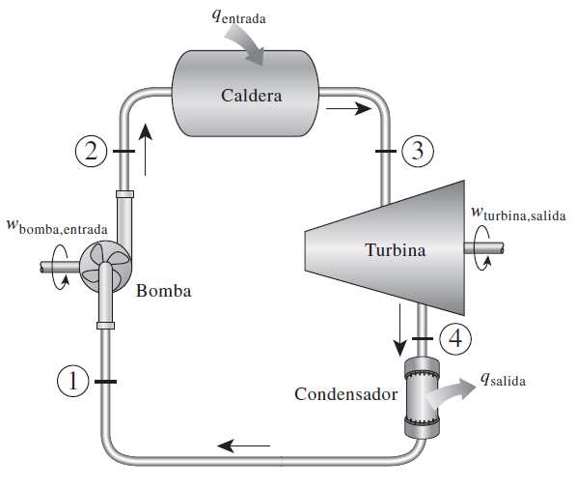
Ciclo de Rankine
bomba: compresión de agua líquida
caldera: calentamiento y vaporización del agua líquida. Calentamiento isobárico del vapor
turbina: expansión adiabática del vapor hasta la presión inicial;
condensador: enfriamiento y condensación isobárica del vapor. Enfriamiento del agua líquida hasta la temperatura inicial
p
B
W₂
p_{B}
Q₂
C
2
1
W₃
w₁
3
A
W₄
Q₄
p_{A}
4
D
V_{A}
V_{C}
V

Slide 5
Segundo principio de la termodinámica
Enunciado de Kelvin-Planck (K-P)
No es posible construir una máquina térmica que, operando en forma cíclica, produzca como único efecto la absorción de calor procedente de un foco y la realización de una cantidad equivalente de trabajo.
Expresa un hecho empírico, y va por la negativa: nos dice lo que no es posible hacer
El rendimiento de una máquina
térmica siempre será menor que 1
T_{C}
M
Q_{ABS}
W_{N}

Slide 6
Segundo principio de la termodinámica
Enunciado de Clausius
No es posible un proceso que tenga como único resultado la transferencia de calor de un cuerpo hacia otro más caliente.
Al igual que K-P, también expresa un hecho empírico, y también va por la negativa
Establece un sentido para el flujo espontáneo de calor de los focos calientes a los focos fríos y no al revés
T_{C}
T_{F}
T_{C}
T_{F}
Q
Q

Slide 7
Equivalencia
Hemos visto que el no cumplimiento de un enunciado implica el no cumplimiento del otro enunciado → Ambos enunciados del 2º principio son equivalentes
T_{C}
M
T_{C}
T_{F}
Q_{ABS}
Q
W_{N}

Slide 8
Reversibilidad, otra vez
Podemos transformar íntegramente el trabajo en calor (estufa), pero no íntegramente el calor en trabajo (K-P)
Proceso reversible →
  La transformación puede ocurrir en los dos sentidos de forma que el estado final del sistema y del entorno sea exactamente igual al incial (sin huellas); ó
  Aquel cuyo sentido puede invertirse por un cambio en las condiciones de fondo
Proceso irreversible → no hay camino inverso.
Todos los procesos reales son irreversibles:
¡¡si hay ΔT, entonces hay irreversibilidad!!

Slide 9
Proceso irreversible
Gas
Vacío
Gas
El proceso es irreversible porque el entorno cambió: realizó un trabajo sobre el sistema
Gas

Slide 10
Irreversibilidad
Interna: procesos internos fuera de equilibrio → el sistema no está en un estado termodinámico definido
  Mecánica: conversión de trabajo en calor (p. ej., viscosidad)
  Térmica: transferencias de calor en el sistema
  Químico-físicas: reacciones, mezclas, disoluciones, …
  ….
Externa: la interacción con el medio es irreversible
  Mecánica: el rozamiento es irreversible (si no, viola K-P)
  Térmica: transferencias de calor con el medio
  ….

Slide 11
Máquina reversible e irreversible
Máquina
Térmica
F_{caliente}
F_{fría}
Máquina
Frigorífica

Slide 12
Máquina reversible e irreversible
Máquina
Térmica
F_{caliente}
F_{fría}
Máquina
Carnot

Slide 13
Carnot y el segundo principio
En la fuente caliente:
  Sale:
  Entra:
En la fuente fría
  Sale:
  Entra:

Slide 14
Entendiendo ΔQ
Máquina
Térmica
F_{caliente}
F_{fría}
Máquina
Carnot

Slide 15
Entendiendo ΔQ
F_{caliente}
F_{fría}

Slide 16
Si ΔQ es negativo….
F_{caliente}
F_{fría}
T_{C}
T_{F}
Si η₁>η_{C} → No se cumple Clausius
ΔQ
Una máquina térmica que no cumple el teorema de Carnot, es decir, si su rendimiento es mayor al de Carnot operando entre las mismas fuentes, η₁>η_{C} , entonces esa máquina no cumple el postulado de Clausius
¡Violación del 2do principio!

Slide 17
Dos máquinas de Carnot
Máquina
Carnot
F_{caliente}
F_{fría}
Máquina
Carnot

Slide 18
Dos máquinas de Carnot
En la fuente caliente:
  Sale:
  Entra:
En la fuente fría
  Sale:
  Entra:

Slide 19
Conclusión, η es el rendimiento de una máquina térmica no reversible, entonces
Si η=η_{c} → El motor combina funciona sin ningún efecto, pero la máquina térmica tiene disipación
Violación del Primer Principio
Si η>η_{c} → Transferencia neta de calor de la fuente fría a la fuente caliente, sin trabajo externo
Violación del Segundo Principio
Entonces, sólo es posible: η<η_{c}:
Una máquina térmica sólo puede tener menor rendimiento que una máquina de Carnot funcionando entre las mismas temperaturas

Slide 20
Enunciados del segundo principio
Clausius → No es posible un proceso que tenga como único resultado la transferencia de calor de un cuerpo hacia otro más caliente
Kelvin-Planck → No es posible construir una máquina térmica que, operando en forma cíclica, produzca como único efecto la absorción de calor procedente de un foco y la realización de una cantidad equivalente de trabajo
Carnot → El rendimiento de una máquina térmica no puede ser superior que el de una máquina reversible que opere entre los mismos focos. Será igual sí y sólo sí esa máquina es también reversible

